Slide 1
Практика разработки КОС по учебной дисциплине
ГПОАУ ЯО Ростовский колледж отраслевых технологий
Сергейчик Валерий Николаевич,
Преподаватель, заведующий отделением механизации сельского хозяйства
2020 год

Slide 2
Введение
Особенность ФГОС – ориентация не на содержание, а на результат образования, выраженный через компетенции.
Акцент образовательного процесса переносится на контрольно-оценочную составляющую
Notes:
Основным нормативным документом, определяющим порядок организации и проведения практики обучающихся, является приказ Минобра № 291.
Второй документ – ФГОС по соответствующей специальности
На основании данных документов образовательная организация разрабатывает учебный план, включающий учебную и производственную практики, разрабатывает внутреннее положение о практике обучающихся, программы практики.

Slide 3
Нормативная база
ФЗ РФ от 29.12.2012г. № 273-ФЗ «Об образовании в Российской Федерации»;
ФГОС СПО;
Положение № 02-02/УП-24 «О формировании фонда оценочных средств для проведения текущего контроля успеваемости и промежуточной аттестации обучающихся в ГПОАУ ЯО Ростовском колледже отраслевых технологий»

Slide 4
Цель КОС
Цель: установление соответствия уровня подготовки обучающегося (студента) на данном этапе обучения требованиям рабочей программы учебной дисциплины

Slide 5
Задачи КОС
Контроль и управление процессом формирования ПК и ОК;
оценка достижений обучающихся в процессе изучения дисциплины;
обеспечение соответствия результатов обучения задачам будущей профессиональной деятельности;.

Slide 6
Принципы формирования
Валидность: объекты оценки должны соответствовать поставленным целям обучения;
Надежность: использование единообразных показателей и критериев для оценивания достижений;
Объективность: получение объективных и достоверных результатов при проведении контроля с различными целями.

Slide 7
Структура КОС
Общие положения;
Результаты освоения учебной дисциплины, подлежащие проверке;
Оценка освоения ПК и ОК;
Контрольно-оценочные материалы для итоговой аттестации по дисциплине.

Slide 8
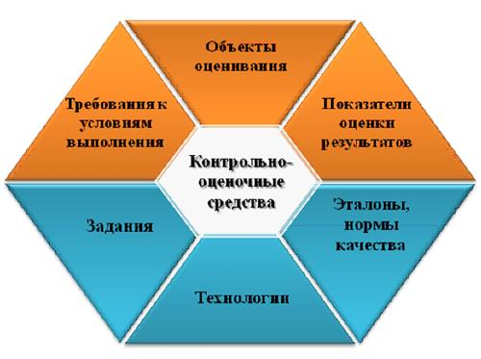
Структура КОС

Slide 9
Алгоритм разработки КОС
Зачем?
Определение цели оценивания
Что?
Выбор предмета и объекта оценивания
Как?
Выбор метода и инструментов оценивания
Где?
Внутреннее или внешнее оценивание

Slide 10
Спасибо за внимание!

